Slide 1

원도심 노후 주택지역
재생 토론회
2019. 3. 12.
노후 주택정비사업의
현황과 발전방향
한국건설산업연구원
주택도시연구실장 허윤경
© Copyright CERIK 2019

Slide 2
Table of Contents
노후 주택의 현황
노후 주택 정비 수단과 한계
발전방향
Notes:
1

Slide 3
재고
18년 이상 된 주택 비중 50% 넘어서
  전체 주택 재고에서 경과연수 18년 이상 주택 905만호, 비중 52.9%에 이름.
    경과연수 18년 이상 아파트 476.8만호, 아파트외 428.3만호
  아파트는 18~27년 경과된 재고 많으나, 단독은 38년 이상된 주택 142만호에 달해
    경과연수 18~27년 아파트는 374만호로 전체 재고 중 21.9% 수준
    단독주택은 38년 이상 주택이 142만호에 달하고 전체 재고 중 8.3%임.
    지역적 차이는 존재하여, 18년 이상 아파트는 수도권과 지방에 고루 분포되어 있으나, 단독주택은 대부분 지방에 입지하고 있음.
1990년대
대규모 주택공급시기
(200만호 주택공급 등)
<경과연수별 주택재고 현황(2017년)>
(단위 : 만 호)
구분(준공연도) |  | 12년 미만 (2005년 이후) | 13~17년 (2000~2004년) | 18~27년 (1990~1999년) | 28~37년 (1980~1989년) | 38년 이상 (1979년 이전) | 계
전국 | 계 | 545 | 262 | 549 | 196 | 160 | 1,712
 | 단독주택 | 66 | 29 | 92 | 68 | 142 | 396
 | 연립주택 | 10 | 4 | 16 | 17 | 2 | 50
 | 다세대주택 | 79 | 51 | 59 | 16 | 2 | 207
 | 비거주용 건물내 주택 | 4 | 2 | 7 | 5 | 3 | 21
 | 아파트 | 385 | 175 | 374 | 91 | 11 | 1,038
자료 : 통계청, 2017, 주택총조사.

Slide 4
시기
2020년 이후 노후 주택 급속 증가
  1990년대 대량주택 공급의 영향으로 2020년 이후 30년 노후 주택 빠르게 증가 예상
    1990년대 200만호 주택 공급 등 대량 주택 공급시기로, 연간 준공 물량이 50만호로 상회함. 1995년은 76.5만호에 달하는 물량이 준공되었던 것으로 추정됨. 일부 멸실 발생했겠지만, 재고 물량의 다수 차지
  최대치 가정 시, 2020년에는 30년 이상 된 주택 400만호 상회, 2025년 700만호 육박
    멸실 반영 시 감소 가능성 존재하나, 2018년 건축물 기준 전체 재고 대비 멸실 비율 1.0%(동수), 0.4%(연면적)
<경과연수 30년 이상 주택재고 추정치(멸실 미반영)>
1995년
준공
(단위 : 만 호)
1990년
준공
1987년
준공
1998년
준공
주 : 2017년 인구주택 총조사 자료를 기준으로 멸실 물량 추정의 어려움으로 멸실 발생하지 않고, 건축물의 노후화만 발생한다고 가정할 때 추정치임. 실질 노후 주택물량은 이보다 적을 것으로 판단됨. 1987~1998년 준공은 과거 인구주택 총조사상 준공연도가 명기된 물량을 표기함. 1990년과 같이 조사기간 중 물량은 다음번(5년 뒤) 발표 물량으로 표기함.
자료 : 통계청, 1990~2017년까지 각 연도 인구주택 총조사.
Notes:
아파트 많이 짓기는 했지만, 30%는 아파트외임. 단독, 다세대 많이 지어

Slide 5
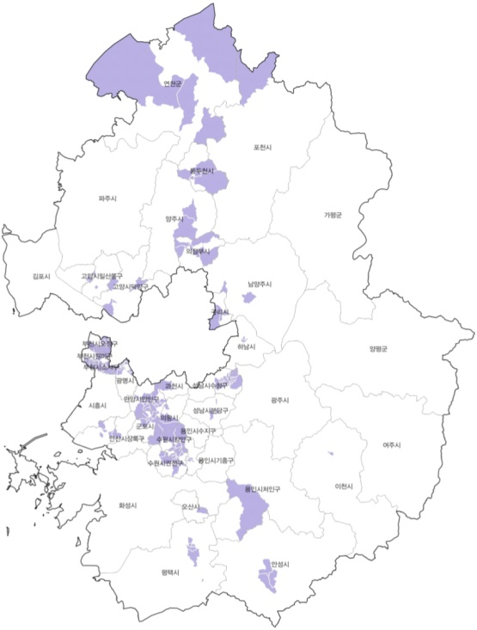
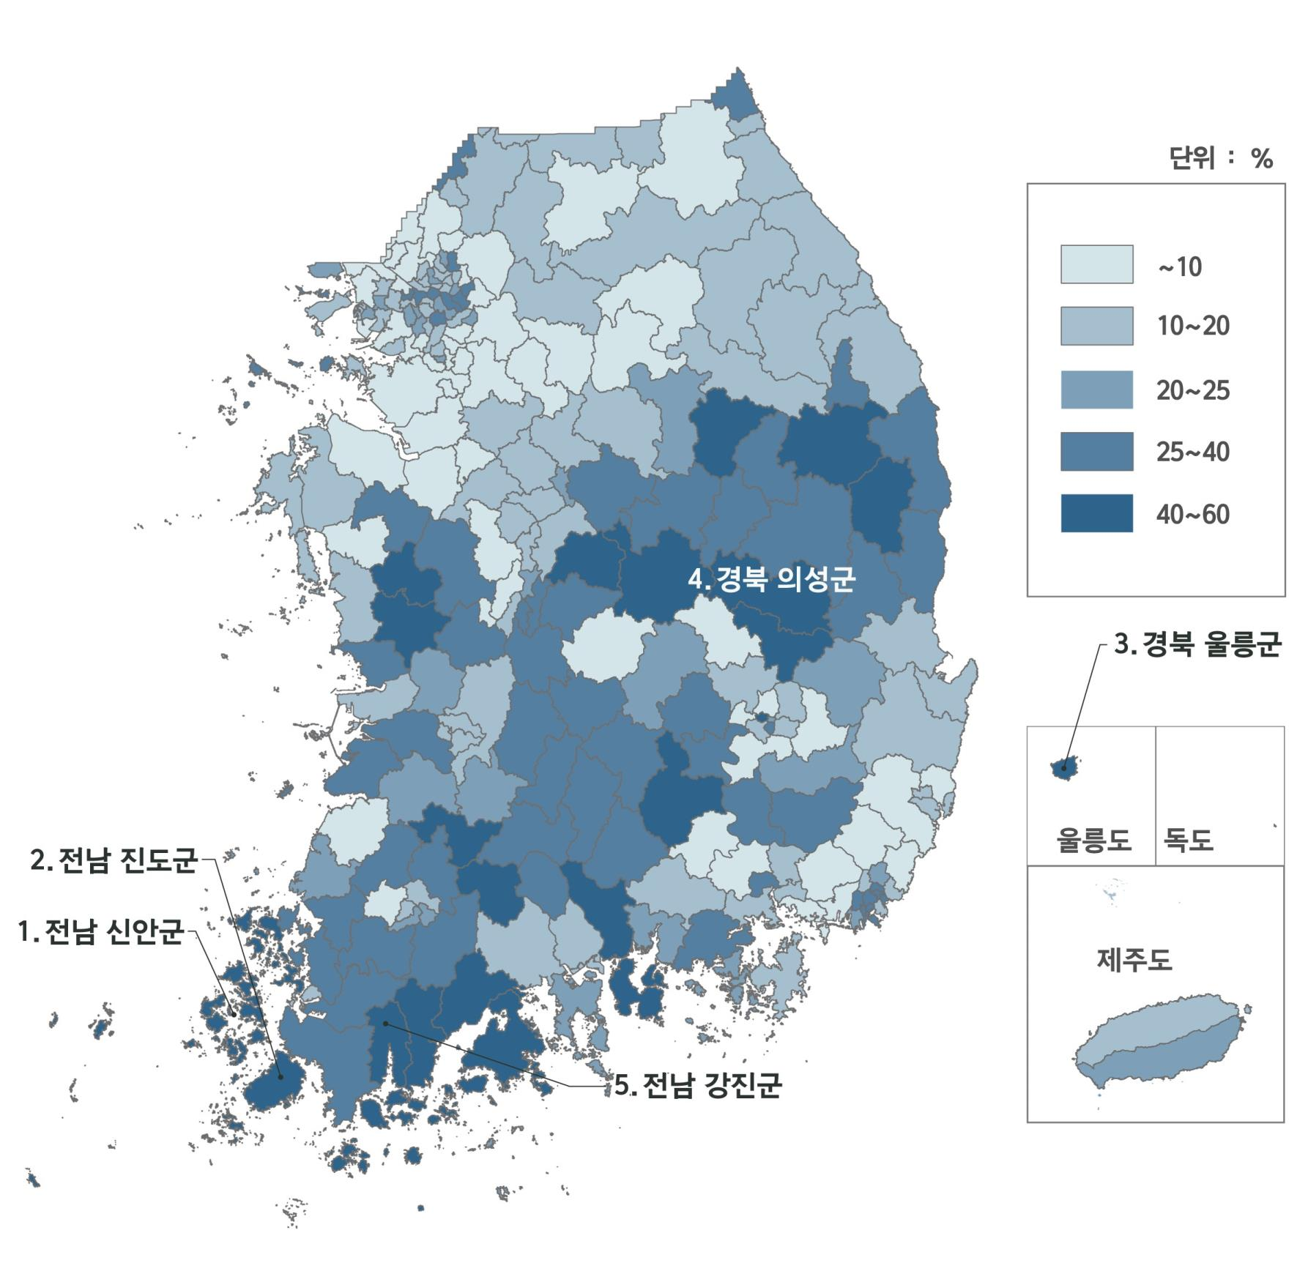

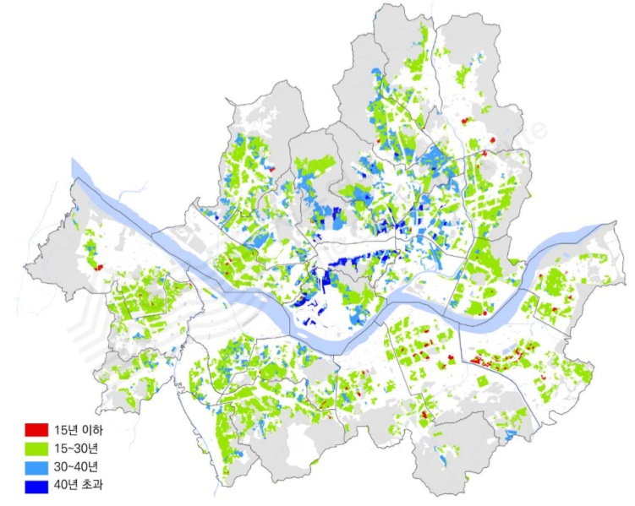
지역
전국적 현상 : 지방 많지만, 수도권도 다수 분포
<시도별 경과연수 30년 이상
주거용 건축물 비율 분포(2018년)>
<경기도 노후 건축물(경과연구 20년 이상) 비율
50% 이상 시군구(2015년)>
자료 : 장윤배 외, 2017, 경기도의 노후 주택 맞춤형 정비사업의 활성화 방안, 경기연구원, p12.
<서울시 주택의 건축 연한 분포(2016년)>
자료 : 맹다미 외, 2016, 서울시 저층주거지의 현황분석, 서울연구원, p37.
자료 : 국토교통부, 2019, 전국 건축물 현황 보도자료, p15.

Slide 6
문제
주택 노후화와 기반시설 부족 문제 동시 나타나
  주택 노후화는 물리적, 사회적 노후화로 동시에 나타나
    물리적 노후화(수도배관 등 설비), 사회적 노후화(소득 및 주거수준 향상 욕구 불충족, 자산가치 하락 등)
  저층주거지의 주택 노후화는 기반시설 부족, 비효율적 토지이용 형태 보여
    도로, 공원, 주차장 등 기반시설 부족, 최소한 이격 거리 확보 어려워 인접대지 분쟁 다수 발생
  빈집, 폐가가 증가하고, 방치 문제로 이어질 가능성도 존재
건축물 노후화
물리적 노후화 : 수도배관, 엘리베이터 등 설비, 층간 소음 문제 심화 등
사회적 노후화 : 주거의 질적 변화에 따른 상대적 노후화, 자산가치 하락 등
아파트
기반시설 부족
도로 및 주차장 여건 열악 : 좁은 도로, 열악한 접도 조건, 무질서한 주차환경
공원 접근성 열악 : 도보로 접근 가능한 소형 공원도 없는 경우 다수 존재
저층
주거지
비효율적 토지이용
주거, 상업 등 기능의 혼재 현장 다수 발생
공지의 주차장화 현상, 일조권 분쟁 등 인접대지 분쟁 다수 발생
빈집·폐가
증가 및 방치
노후 주택지 중심으로 공가 다수 발생 가능성 높고, 장기적으로는 폐가 증가 및 방치에 따른 범죄 위험을 증가시킬 가능성도 내포
자료 : 맹다미 외, 2016, 서울시 저층주거지의 현황분석, 서울연구원,
윤영선, 이승우, 2012, 공동주택 리모델링 활성화를 위한 정책 방안, 한국건설산업연구원.
이왕기, 2016, 인천 원도심 저층주택의 노후화 실태와 대응 방안, 인천발전연구원.
이주영, 2017, 노후불량저층주거지 정비방안 연구, 울산발전연구원.

Slide 7
수요
노후 주택 거주 만족도 낮아
  주택의 지속적인 노후화로 교체수요 압력 존재
    자가거주자 중 20년 이상 된 주택에 거주하는 비율 43.5%, 30년 초과 17.5%, 지방 노후 주택 자가거주 비중 높음.
    경과연수 21년 상회하면 주거 불만족 수준이 10%를 넘어서고 26년이 지나서는 주거불만족 비율이 20% 육박
<자가점유 주택의 노후도>
<주택의 경과연수별 주택 만족도>
(단위 : %)
(단위 : %)
주 : 2016년 주거실태조사상의 주거점유형태가 자가거주인 경우의 주택 노후도임.
자료 : 국토교통부, 2016, 주거실태조사 마이크로데이타
자료 : 국토교통부, 2016, 주거실태조사 마이크로데이타

Slide 8
수요
노후 주택 거주자 다수 고령자, 소득 여건도 나빠
  30년 이상 된 주택에 거주하는 가구주의 78.9%가 60대 이상임.
    30년 이상된 주택에 거주하는 가구주는 70대 27.8%, 80대 25.8%에 달함.
  신축 주택은 40대 이하 가구주 비중이 높고, 20년 이상 된 주택은 50대 이상 비중이 높음.
  30년 초과 주택에 거주하는 가구주의 다수가 소득이 낮은 것으로 조사됨.
    30년 초과 주택 거주자의 76.4%가 월간 경상소득이 200만원 대 이하로 조사됨.
<주택의 준공연도별 가구주 연령 분포>
(단위 : %)
<주택의 준공연도별 가구주 소득 분포>
= 1.000명
 | 20대 | 30대 | 40대 | 50대 | 60대 | 70대 | 80대 | 90대 | 100세이상
1986년 이전 (건축연도 30년초과)
1987~1991년 (건축연도 26~30년)
1992~1996년 (건축연도 21~25년)
1997~2001년 (건축연도 16~20년)
2002~2006년 (건축연도 11~15년)
2007~2011년 (건축연도 6~10년)
2012~2014년 (건축연도 3~5년)
2015년 1월 이후 (건축연도 3년 미만)
 | 100만원미만 | 100만원대 | 200만원대 | 300만원대 | 400만원대 | 500만원대 | 600만원대 | 900만원대 | 1000만원초과
1986년 이전 (건축연도 30년초과)
1987~1991년 (건축연도 26~30년)
1992~1996년 (건축연도 21~25년)
1997~2001년 (건축연도 16~20년)
2002~2006년 (건축연도 11~15년)
2007~2011년 (건축연도 6~10년)
2012~2014년 (건축연도 3~5년)
2015년 1월 이후 (건축연도 3년 미만)
자료 : 국토교통부, 2017, 주거실태조사 마이크로데이타, 기초로 가공함.
자료 : 국토교통부, 2017, 주거실태조사 마이크로데이타, 기초로 가공함.

Slide 9
Table of Contents
노후 주택의 현황
노후 주택 정비 수단과 한계
발전방향
Notes:
8

Slide 10
LC
대수선 → 리모델링 → 재축
  노후 주택 정비는 라이프사이클에 따라 대수선 → 리모델링 → 재건축으로 이어져
    신축은 개별 필지 단위나 인접 가구 단위의 신축부터 지역 단위의 개발까지 다양한 스펙트럼이 존재함.
    다만, 지역 단위 개발은 기반시설 개선과 노후 주택 정비를 동시에 꾀할 수 있음.
신축
개보수
증축
신축
 |  | 대수선 | 리모델링 | 개별 신축 | 주택 재건축 | 주택 재개발 | 도시 환경정비
정비 대상 | 건축물 주요구조 | ◯ | ◯ | ◯ | ◯ | ◯ | ◯
 | 증축 (세대증가) |  | ◯ | ◯ | ◯ | ◯ | ◯
 | 철거후 재건축 |  |  | ◯ | ◯ | ◯ | ◯
 | 기반시설 확충 |  |  |  | ◯ | ◯ | ◯
정비대상 |  | 건축물 일부 | 개별 건축물 | 개별(인접) 필지 | 아파트 단지 | 주거지, 기반시설 | 상업, 공업, 기반시설
근거 |  | 건축법 | 건축법, 주택법 | 건축법, 주택법 | 도정법 | 도정법 | 도정법
자료 : 서울특별시, 2016, 2025 서울특별시 공동주택 리모델링 기본계획, P94, 기초로 재구성.

Slide 11
연혁
2010년대 기존 정비사업 한계 봉착
(2009.01 =100)
‘80년 택촉법, 주촉법 제정
재개발사업 구분
’83년 합동 재개발 도입
’03년 도시및 주거환경정비법 제정
’06년 도시재정비촉진특별법 제정
’10년 도시분쟁조정위원회 설치
1980년대
합동재개발
1990년대
주거환경정비사업
본격화
2000년대
정비사업의
대중화
2010년대
기존 정비사업의
대안 모색
’90년 주택재개발기본계획 수립
’95년 도시재개발법 전문 개정
주거환경개선을 위한 임시법 연장
’12년 서울시 뉴타운 출구전략 발표
’12년 대안적 정비 모델 도입(가로주택정비사업)
’17년 소규모주택정비법 제정
1,712
(만호)
1,388
1,096
주택재고
716
532
1989년 이전
(경과연수 28년)
노후 주택
30년 이상
노후 주택
자료 : 국민은행, 전국 아파트 매매가격 지수, 통계청, 각 연도, 인구주택총조사, 대한국토·도시계획학회, 주택산업연구원, 2012, 도시 및 주거환경정비 기본방침 수립 연구, p3 기초로 재작성.

Slide 12
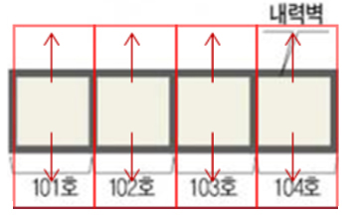
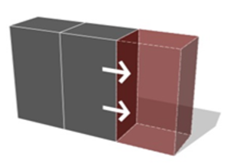
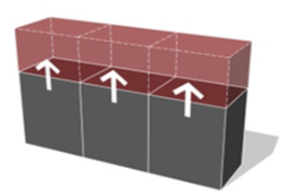
리모
델링
‘01년 도입 이후, ’13년 수직증축 허용
리모델링 제도 도입
증축허용범위
세대수 증가 증축시,
수직증축 제외
15층 이상 최대 3개층
14층 이하 최대 2대층
필로티 구조 인정 및
최상층 상부 증축 허용
3개층 수직증축 허용
① 수직증축
세대수 10% 이내
세대수 15% 이내
② 세대수증가
30%(85㎡ 미만)
40%(85㎡ 미만) 이내
③ 면적증축
주거전용면적 30% 이내
허용연한
20년
15년
’01년
’05년
’07년
’12년
’13년
’19년
3월~연말
단순확장형
세대수 증가
수직증축 허용
내력벽 철거
여부
자료 : 서울특별시, 2016, 2025 서울특별시 공동주택 리모델링 기본계획, P56, 기초로 재작성.

Slide 13
정비
’18년, 소규모주택 정비 시행
  2018년 시행된 “도시정비법” 개정 및 “소규모주택정비법” 신설로 지역단위 정비사업은 규모·사업형태에 따라 6개 사업 존재함.
    빈집 및 소규모주택 정비에 관한 특별법에 따라 ① 자율주택 정비사업, ② 가로주택정비사업, ③ 소규모재건축사업
    도시 및 주거환경정비법에 따라 ④ 재건축사업, ⑤ 재개발사업, ⑥주거환경개선사업
<지역단위 정비사업>
법령 | 빈집 및 소규모주택 정비에 관한 특례법 |  |  | 도시 및 주거환경정비법
현행사업 | 자율주택 정비사업 | 가로주택 정비사업 | 소규모 재건축사업 | 재건축사업 | 재개발사업 (통합) |  | 주거환경개선사업 (통합)
대상지역 | 노후불량 주택밀집 | 노후불량 주택밀집 가로구역 | 노후 공동주택 | 공동주택 | 노후불량 건축물밀집 (주택정비형_조례) | 상·공업 지역 (도시정비형_조례) | 저소득자 집단거주 | 단독주택 및 다세대 밀집
규모 | 단독 10호, 다세대 20세대 미만 | 단독 10호, 다세대 20세대 이상 | 200세대 미만 | 대규모
 |  | 1만 제곱미터 미만
기존사업 | 신설 | 도정법에서 이관 | 신설 | 주택재건축사업 | 주택재개발사업 | 도시환경 정비사업 | 주거환경 개선사업 | 주거환경 관리사업

Slide 14
대규모
연간 4만호 미만 구역지정
  최근 10년간(2008~2017년) 도시정비법에 따른 재건축, 재개발, 주거환경개선사업, 주거환경관리사업으로 구역 지정된 기존주택 평균은 연간 4만호 미만
    재건축사업의 준공에 따르면 연간 기존주택수가 1.5만호 내외임.
    재개발사업, 주거환경개선사업, 주거환경관리사업(2010년부터)은 각각 1.4만호, 0.4만호. 0.5만호 내외임. 구역지정 이후 실제 준공물량은 더 적을 것으로 추정됨.
<재건축사업 실적>
<재개발사업 구역지정 실적>
<주거환경개선 및 관리 구역지정 실적>
(단위 : 개, 호)
(단위 : 개, 만㎡, 동)
(단위 : 개, 호)
구분 | 조합인가 |  | 준공
 | 조합수 | 기존주택수 | 조합수 | 기존주택수
1983 ~2004년 | 33 | 3,194 | 71 | 11,721
2005년 | 3 | 303 | 12 | 5,742
2006년 | - | - | 26 | 17,868
2007년 | 2 | 160 | 49 | 14,870
2008년 | 6 | 707 | 68 | 41,772
2009년 | 5 | 1,730 | 58 | 29,967
2010년 | 5 | 1,277 | 36 | 14,721
2011년 | 5 | 2,545 | 27 | 10,114
2012년 | 6 | 2,044 | 26 | 12,654
2013년 | 8 | 7,161 | 17 | 6,179
2014년 | 6 | 2,548 | 20 | 6,061
2015년 | 8 | 2,943 | 15 | 11,987
2016년 | 33 | 21,801 | 24 | 10,266
2017년 | 36 | 18,115 | 25 | 11,472
10년 평균 | 12 | 6,087 | 32 | 15,519
구 분 | 구역수 | 시행면적 | 철거대상
1973 ～2004년 | 360 | 1,525 | 11,567
2005년 | 53 | 443 | 16,626
2006년 | 55 | 376 | 15,200
2007년 | 117 | 762 | 40,617
2008년 | 155 | 1,300 | 52,094
2009년 | 142 | 967 | 32,758
2010년 | 88 | 658 | 19,213
2011년 | 33 | 342 | 11,302
2012년 | 13 | 157 | 6,812
2013년 | 19 | 127 | 4,244
2014년 | 9 | 95 | 5,385
2015년 | 7 | 58 | 2,073
2016년 | 7 | 31 | 1,112
2017년 | 7 | 48 | 1,565
10년 평균 | 48 | 378 | 13,656
구분 | 주거환경개선 |  | 주거환경관리
 | 구역지정 | 기존주택수 | 구역지정 | 기존주택수
1989～2004년 | 580 | 211,554
2005년 | 20 | 6,012
2006년 | 138 | 43,071
2007년 | 77 | 26,538
2008년 | 69 | 14,272
2009년 | 29 | 6,282
2010년 | 21 | 6,317 | 1 | 290
2011년 | 14 | 4,070 | 1 | 641
2012년 | 9 | 2,699 | 3 | 1,313
2013년 | 1 | 490 | 11 | 6,026
2014년 | 1 | 1,062 | 5 | 3,552
2015년 | 9 | 1,495 | 7 | 3,837
2016년 | 9 | 1,792 | 18 | 8,916
2017년 | 3 | 393 | 14 | 13,575
10년 평균 | 16.5 | 3,887 | 7.5 | 4,769
37,831호
자료 : 국토교통부, 연도별 도시재정비사업 현황(2017년 12월 31일 기준)

Slide 15
소규모
증가세나, 시장 수용성은 여전히 제한적
  추진 사업장, 비교적 사업성 높은 입지거나, 지자체 노력의 결과
    ‘빈집특례법’에 따른 소규모 정비 2018년 3분기 기준, 210여 곳 추진 중이나, 시공사 선전 10곳 내외 추정
    가로주택정비사업, 2012년 도입되었으나, 2014년 조합인가 사업 등장, 2017년 11월 강동구의 첫 준공
    2015년 이후 추진 사업장이 증가 추이 확인되나, 노후 주택 재고를 고려하면 여전히 시장 수용성 제한적
    2017년 기준, 41개 조합 중 26개 서울, 26개 중 다수가 상대적 사업성 높음 서초구, 강동구 입지
    부천시 사례, 가로주택정비사업 추진 조합 ’16년 3개 → ’17년 14개 → ’18년 21개
    소규모재건축사업 ’13년 2개 → ’14년 1개 → ’15년 3개 → ’16년 1개 → ’18년 11개
    부천시 추진 사례가 절대적으로 많은데, 뉴타운 해제 지역이 많은 지역적 특징과 지자체 노력의 결과
<가로주택정비사업 추진 실적 현황>
<소규모주택 정비사업 추정(2018년 3분기)>
(단위 : 개, 호)
 | 2015년 |  |  | 2016년 |  |  | 2017년
 | 조합 | 기존 주택 | 공급 주택 | 조합 | 기존 주택 | 공급 주택 | 조합 | 기존 주택 | 공급 주택
계 | 4 | 146 | 200 | 10 | 463 | 947 | 27 | 1,336 | 1,601
조합인가 | 3 | 124 | 200 | 10 | 463 | 947 | 22 | 1,111 | 1,457
사업계획승인 | 1 | 22 | 0 | 0 | 0 | 0 | 4 | 159 | 48
준공 | 0 | 0 | 0 | 0 | 0 | 0 | 1 | 66 | 96
210
58
10
시공사
선정
시동
서울
자료 : 건설경제, 2019.2.11일자, 소규모 주택정비사업 ‘첩첩산중’.
자료 : 국토교통부, 연도별 가로주택정비사업현황.
Notes:
https://www.yna.co.kr/view/AKR20180921029000003?input=1195m
http://www.cnews.co.kr/uhtml/read.jsp?idxno=201902071454195140279

Slide 16
리모
델링
준공 완료 서울 13단지, 2,262세대 불과
<서울시 공동주택 리모델링 사업 준공완료단지(2014년 기준)>
 | 위치 | 단지명 | 기존주택 준공연도 | 동수 | 세대수 | 종전 용적률 | 종후 용적률 | 용도 지역 | 준공연도
1 | 용산구 이촌동 301-10 | 이촌 로얄맨션 (대림로얄) | 1972 | 1 | 83 | 441 | 443 | 3종 | 2005
2 | 서초구 방배동 775-1 | 방배에버뉴 (래미안 방배에버뉴) | 1977 | 1 | 96 | 244 | 259 | 3종 | 2005
2 | 서초구 방배동 776-3 | 방배쌍용예가클래식 (쌍용예가 클래식) | 1978 | 3 | 216 | 218 | 271 | 3종 | 2006
4 | 마포구 창전동 42-7외 3 | 중앙하이츠 (서강시범) | 1971 | 4 | 120 | 305 | 362 | 2종 | 2007
5 | 용산구 이촌동 301-155 | 이촌두산위브프레지움 (두산수정) | 1976 | 1 | 84 | 211 | 297 | 3종 | 2008
6 | 마포구 아현동 371-1 외1 | 예미원 아파트 (남아현상가) | 1970 | 1 | 66 | 438 | 437 | 3종 | 2008
7 | 영등포구 당산동 3가 559 | 쌍용예가클래식 (쌍용예가) | 1978 | 3 | 284 | 175 | 242 | 준공업 | 2010
8 | 강남구 도곡동 933외2 | 도곡쌍용예가클래식 (동신) | 1978 | 5 | 384 | 188 | 298 | 3종 | 2011
9 | 마포구 현석동 118 | 밤섬쌍용예가클래식 (강변호수) | 1989 | 1 | 90 | 249 | 387 | 2종 | 2012
10 | 광진구 광장동 148-4 | 워커힐푸르지오 (워커힐 일신) | 1987 | 2 | 200 | 208 | 294 | 2종 | 2013
11 | 강남구 청담동 134 | 청담래미안로이뷰아파트 (청담두산) | 1992 | 1 | 177 | 258 | 370 | 3종 | 2014.1.
12 | 강남구 대치동 985 | 대치2차우성 (대치2차우성) | 1989 | 5 | 354 | 237 | 347 | 3종 | 2014.2.
13 | 강남구 청담동 130 | 청담아이파크 (청구) | 1992 | 1 | 108 | 303 | 424 | 3종 | 2014.2.
자료 : 서울특별시, 2016, 2025 서울특별시 공동주택 리모델링 기본계획, P89.

Slide 17
Table of Contents
노후 주택의 현황
노후 주택 정비 수단과 한계
발전방향
Notes:
16

Slide 18
원칙
정비사업은 민간 주도의 공공·민간 협력 사업
  정비사업은 사업주(주택주)가 민간(개인)으로, 사업성이 확보되어야 사업이 작동할 수 있는 구조를 형성함.
    민간 토지주와 주택소유주의 관점에서는 자산가치 제고사업임. 다수의 주택주(토지주)가 진행하는 사업으로, 경제적 효용이라는 이해가 명확해야 사업이 작동될 가능성이 높음.
    조합원의 자기부담금(투자비 최소화, 분양수익금 극대화)보다 가치상승 효과가 클 때, 사업이 작동됨.
  노후 주택 정비사업은 민간 주도의 공공·민간 협력 방식의 사업이라는 이해 필요
    공공은 정비사업이 자율적으로 작동하면 대규모 재원 투입 없이 인프라 개선이나 노후 주택 개선을 통해 지역 활성화와 주거안정이라는 목표 실현 가능
    더욱이, 내년부터는 노후 주택 재고의 급격한 증가에 따른 공공의 부담이 커지고 있어 시급성이 확대 중임.
    즉, 노후 주택 정비사업은 수익성과 시장 불안을 유발함에 따라 규제 일변도로 접근해야 하는 민간사업만의 성격은 아님. 그렇다고, 공공 주도로 사업을 진행할 수 있는 공공사업으로 규정하기도 어려움.
    민간의 사업성 개선과 공공의 인프라 개선에 대한 균형 있는 시각이 필요하며, 이러한 원칙 하에서 노후 주택 정비사업을 접근해야 함.
-
=
≦
투 자 비
분양수익금
조합원
자기부담금
가치상승
+ 주거환경개선효과
공사비, 용역비, 금융비용 등 기타

Slide 19
유형
사업성, 시급성, 유형에 따른 차별적 접근
  법률은 포괄적 규제 완화, 조례 통해 지역 관리 필요
    사업성, 시급성, 주택유형이 지역별 특성에 따라 다양한 차이를 가짐. 법률은 사업이 작동될 수 있는 방식으로 보다 포괄적으로 규제 완화하고, 조례를 통해 지역적 특징을 관리하는 방식으로 제도 운영 필요
    사업성이 있는 사업은 규제 완화를 통해 자율적으로 작동되는 것이 장기적인 관점에서 사회적 이익
  소규모 사업에 대한 사업성 강화 및 리스크 축소
    공익성과 연계하여 가로주택정비사업 및 소규모재건축 사업의 면적 기준을 2만㎡로 확대
    일반분양분 매입 지원, 비용 보조 및 융자(금융규제 완화), 혹은 임대주택 및 기반시설 공급으로 대체하는 방안 등 다각적인 사업성 개선 방안 검토 필요
사업성
  시급성과 지역 특성에 따른 노후 주택 정비 수단과 지원 방식 다양화
    사업이 작동되는 않는 원인에 대해 보다 철저히 검토
    소규모와 대규모로 나누어진 정비 수단을 세분화하여 중규모 정비사업도 검토 가능
민간자율
작동지원
유형별
맞춤형
지원
적극적
공공지원
시급성
유형

Slide 20
연계
도시재생, 생활밀착형 인프라 확대와 연계 필요
  소규모 정비사업과 도시재생 뉴딜사업, 생활밀착형 SOC 확대를 연계 시행할 경우, 공공성 제공에 따라 사업성을 제고시킬 수 있는 추가적 혜택 검토
    사업성 강화와 공공성이 연계되어야 윈-윈이 가능하며, 공공성을 가지고 있는 사업이라고 전제된다면 사업의 스펙트럼을 넓힐 수 있음.
    노후 주택 정비사업을 통해 공급되는 기반시설 대부분이 대표적인 생활밀착형 SOC 사업이라는 점을 고려하여, 예산을 통한 SOC 선공급도 가능할 것으로 판단됨.
  정비사업지는 저층 주거지 내에서는 비교적 규모가 있는 사업이기 때문에 지역에서 필요로 하는 다양한 기능을 수용하여 일종의 거점으로 활용될 수 있음.
    주차장, 복합시설, 임대주택 공급과 연계가 가능하며 이 경우 사업성이 확보될 수 있는 충분한 지원이 필요함.
  복합시설로 활용하는 경우, 커뮤니티 시설 등을 제공하면 추가적인 층수 및 용적률 완화를 통해 사업성을 높여주는 방식으로 접근할 수 있음.
    주차장, 보육센터, 어린이집, 작은도서관, 판매시설 등 다양한 커뮤니티시설 계획
    청년 스타트업과 연계하여 청년 주택으로 활용하는 방안도 검토할 수 있으며, 청년 창업 공간, 청년 임대주택, 공공 임대 상가, 정부의 지원센터 등 다양한 기능이 한 곳에 입지한 복합 앵커시설 조성 가능

Slide 21

© Copyright CERIK 2019
Notes:
20

